Slide 1


Velkommen
Ottestad IL Fotball
Lagledermøte 2019
Info fra klubben

Slide 2
Agenda
Info fra klubben – Glenn Skjæret
Kvalitetsklubb – Erik Longva
Om ny sportsplan – Malin Pedersen
Laglederrollen -

Slide 3

Ottestad IL
Vi er et idrettslag med rundt 1400 medlemmer fordelt på idrettsgrenene fotball, håndball, ski, sykkel, innebandy og volleyball.
Vårt motto er IDRETTSGLEDE FOR ALLE!
Fotballgruppa i Ottestad IL har rundt 680 medlemmer fordelt på 50 fotballag. Vi har aktive utøvere fra 5-60 år, og våre seniorlag (dame og herre) spiller i henholdsvis 2. og 4. divisjon i 2019. Vi har et stort jentemiljø med hele 17 aktive jentelag. Våre treninger og kamper foregår i Idrettsparken (kunstgress), på Hias (kunstgress med undervarme), på ulike mindre baner i nærområdet, i tillegg til noe innendørs i gymsal og hall om vinteren.
Vi har en håndballgruppe med ca 150 medlemmer, og vi har medlemmer fra hele Stange. Våre lag i barne- og ungdomsklassen trener i Stangehallen og Ottestadhallen. Vi har mange flotte, unge spillere - og har plass til enda flere
OIL Sykkel ble offisielt stiftet 1. mars 2005, og er medlem av Norges Cykleforbund. Vi er en samlende og sosial gruppe, og alle gutter og jenter, kvinner og menn, på alle nivåer er velkommen. Vi har omtrentlig 100 medlemmer.
Vår innebandygruppe ble startet høsten 2015, og består av rundt 80 barn i klassene GJ6 (4-6 år), GJ8 (7-8 år), GJ10 (9-10 år), GJ12 (11-12 år), G15 (13-15 år) og Damelag.
Volleyballgruppa i Ottestad IL ble etablert i 2017, og vi har treninger mellom høstferie og påske. Vi er ca. 25 medemmer.
Ottestad IL omsetter for ca, 7 mill. i året hvor av fotballen står for drøyt halvparten.

Slide 4
Hvordan er fleridrettslaget organisert?
NIF
Fellesorgan for alle idretter i hele Norge
Idrettskrets
Fellesorgan for alle idretter i en region
Særforbund
Fellesorgan for en spesifikk idrett nasjonalt
Ottestad IL
Fleridrettslag organiserer gjerne akt. i flere idretter (IL, IK)
Særkrets
Fylkes/regionsledd for den spesifikke idretten/grenen
Idrettsråd
Idrettspolitisk organ for idrettslagene i en kommune
Tydelig kommunikasjon og retningslinjer
Gruppe(r)
Fotball
Håndball
Ski
Sykkel
Innebandy
Volleyball
Gren(er)
Grenen som gruppa utøver. f.eks langrenn
Lag
Laget som spiller i en serie f.eks Gutter 16
Notes:
Forklar kort om hvordan norsk idrett er organisert, med hovedvekt på hvor Nordland idrettskrets og det spesifikke idrettslaget (gruppen) du er på klubbesøk i, hører til i hierarkiet.
Bemerk at idrettskretsene har som hovedoppgave å ”drifte” fleridrettslagene; IL, IK, IF, SK etc (breddeidrettstilbud), mens særforbundene/særkretsene har ansvaret for særidrettslagene (fotballklubb, svømmeklubb etc)
MERK! Flytt på de røde rundingene etter hva slags lag/gruppe du er i!

Slide 5
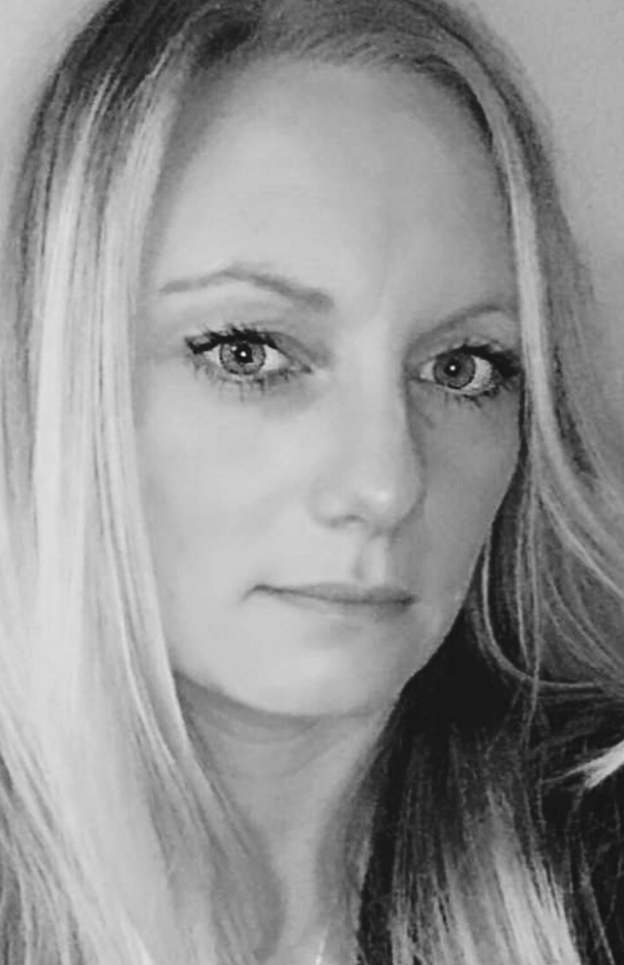
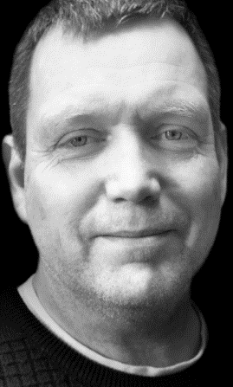
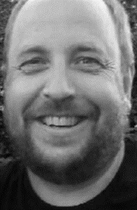
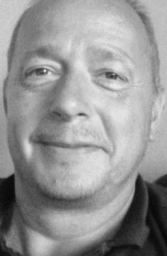
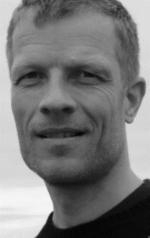
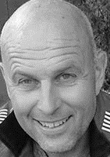
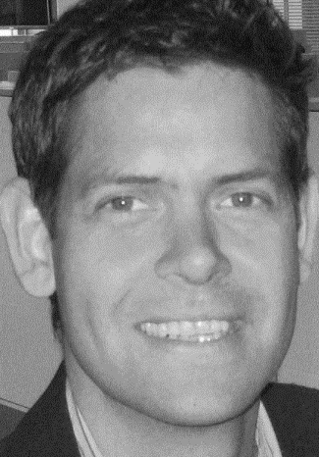
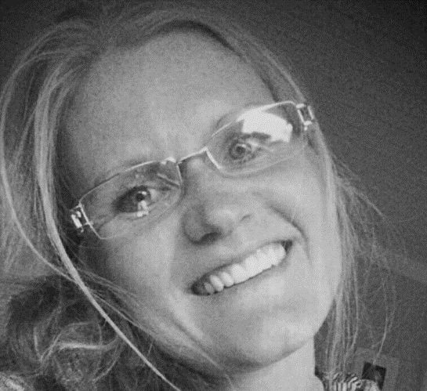
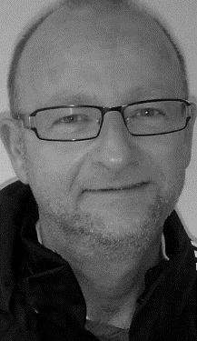
Styret 2019 - OIL Fotball
(Leder) – ny 2 år
Kristin Graaberget
(Fiks-ansvarlig)
Ikke på valg
Glenn Skjæret, (Fair Play) – gjenvalg 1 år
(Nest leder, Sportslig leder)
Ny – 2 år
Jostein Engh, (Arrangement)
Ikke på valg
Kjartan Waage – (Sportslig) Ikke på valg
Ole-Kolbjørn Kjørven, (Sportslig ledelse)
Ikke på valg
Bjørnar Bakken (Kompetanse)
Ny
Erik Longva, (Kvalitets-klubb)
Ikke på valg
Økonomi (Ikke besatt)
Marked (Ikke besatt)
Malin Pedersen (Sportslig ledelse)
Ny
* Det utbetales ikke honorar i 2018

Slide 6
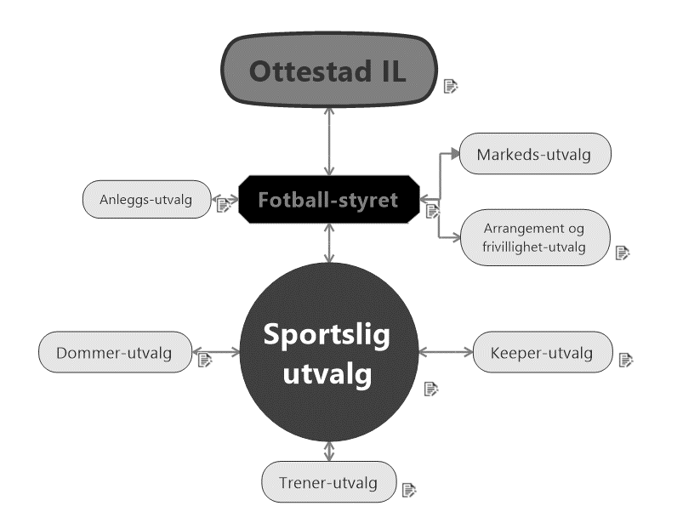
Den enkle modellen

Slide 7
Styret
Organisering - Rolleplassering
Styreleder
Materiell
Sekretær
Fiksansvarlig
Økonomi
Nestleder
Salg/Marked
Sportslig leder/kontakt
Arrangement/ frivillighet
Kvalitetsklubb-ansvarlig
Anleggsutvalg
Leder Anl.utv.
Maskinist
Banemester
Leder Arrangmentutv
Kiosk- og artikkelsalg
Leder Frivillighetsutvalg
Arrangementsutvalg
Materialutvalg
Leder Materialutvalg
Senior/Dommere
Barn/Ungdom
Markedsutvalg
Leder Salg/Marked
Salg/Marked
Salg/Marked
Salg/Marked
Salg/Marked
Sportslig utvalg
Sportslig leder
Barnefotball Jenter - TK
Barnefotball Gutter - TK
Ungdomsfotb Jenter - TK
Ungdomsfotb Gutter- TK
Leder Trenerutvalg
A-lag Damer
Leder Keeperutvalg
Leder Dommerutvalg
A-lag Herrer
Overgangs-ansvarlig
Spillerutvikler
Leder Trenerutvalg
Barnefotball Jenter - TK
Barnefotball Gutter - TK
Ungdomsfotb Jenter - TK
Ungdomsfotb Gutter- TK
Spillerutvikler
Dommerutvalg
Trenerutvalg
Keeperutvalg
Leder Dommerutvalg
Rekrutt
Barne og u-koordinator(?)
Leder Keeperutvalg
Medlem
Medlem (?)

Slide 8
Hvordan står det til …
Klubbutvikling | Trener | Leder | Aktivitet | Anlegg | Arrangement
Visjoner og strategier | Nok gode trenere | Leder-rekruttering | Aktivitetstilbud | Anleggsbehov vs aktivitet | Gode på arrangement
Handlings-planer | Kurs og kompetanse | Styrekurs | Barn – og ungdoms involvering og eierskap | Nye anlegg | Arrangements-kompetanse
Økonomi og budsjetter | Utvikling og rammer | Ungdoms-representanter | Allsidighet og utvikling | Opprustning av anlegg | Interne arrangement
Marked og sponsorer | Trenerforum og møteplasser | Møteledelse | Topp og/eller bredde | Finansiering og drift | Eksterne arrangement
Notes:
Når vi har kartlagt klubbens behov, lager vi en kortsiktig tiltaksplan. Hva – hvordan – hvem – når? Dette gjør vi i et STARTMØTE!! (hva et startmøte er, kommer fram i de påfølgende slidsen.)
Det beste argumentet: For at de frivillige skal føle et eierskap til det som skal gjøres (flere argument kommer under slidsen om Startmøte!)

Slide 9
Klubben som sjef for god fotballaktivitet
Trener kan forvente av klubben:
  Få tildelt tilstrekkelig og fornuftige treningstider
  Støtte og bistand på det fotballfaglige
  Tilbud om trenerutdanning
  Tilrettelegging av gode administrative rutiner
Klubben forvente av deg som trener:
  Etterleve klubbens sportsplan og verdiplattform
  Delta aktivt på trenerforum
  Ta den trenerutdanningen som er nødvendig
  Være helhetstenkende – ikke bare ha fokus på eget lag
  Respektere og være lojal mot de beslutninger klubben gjør (sport og administrasjon)

Slide 10
De store linjer – her må vi bli bedre
Få struktur på markedsarbeid, sponsorsamarbeid og salg – Avtaler på plass, nye sponsorprodukter utvikles.
Få bedret kontroll på økonomi – inntekts- og kostnadsstyring, Likviditetsstyring – «tæring etter næring»
Få fart på Kvalitetsklubb-arbeidet, vil gi bedret struktur og oversikt på roller og arbeidsoppgaver i hele klubben
Utarbeide en strategi for fotball på kort og lang sikt
  hvor er vår plass i det store bildet (sportslig i bredde og topp)
  hvordan skal vi kunne ta den plassen (ressurser, økonomi, fasiliteter, kompetanse)
  hvordan holde på den og (vedlikehold og rekrutering i sport og administrasjon)
Få satt et Sportslig utvalg og utarbeide et mandat
Revidere Sportsplan til å understøtte vår strategi (Trenerutvikling, Spillerutvikling, Landslagsskolen, Treningsøkta)
Sette sportsplan ut i live – følge opp at den forstås og brukes fra barnefotball opp til seniornivå
Få på plass kommunikasjonslinjer fra grasrota helt inn til styrerom – begge veier.
Fair play i et og alt i vårt klubbarbeid – holdninger hos ledere, støtteapparat og de utøvende.
Noen eksempler på ulike virksomhetsområder som omhandler strategi
Barne- og Ungdomsfotball 2. Seniorfotball 3. Arrangement 4. Økonomi 5. Samfunnsrolle 6. Kommunikasjon 7. Anleggsutvikling 8. Markedsutvikling 9. Kompetanseutvikling 10. Organisasjonsutvikling etc.

Slide 11

Ottestad IL Fotball – en hårsbredd fra kvalitetsklubb
Formålet er å tydeliggjøre, bevisstgjøre og konkretisere hva NFF legger i god kvalitet i klubbens planverk og praksis. «Klubben er sjef» er sentralt begrep.
Dette skal bidra til verdi- og utviklingsarbeid, og det skal sette en standard på et godt sportslig nivå. Godt strukturerte klubber stimulerer frivillige til å involvere seg i klubbens aktiviteter og gir grobunn for idrettsglede for barn og ungdom.
Målgrupper for systemet er norske breddefotballklubber, og kvalitetskriteriene bør være mulig å nå for både store og små klubber. Konseptet skal knytte breddeklubbenes kvalitet og toppklubbenes anerkjennelse tettere sammen. Resultatet vil være flere lokale klubber som mulige og tilfredsstillende utviklingsarenaer i lengre tid.
Vi er godt i gang med kvalifisering til å bli Kvalitetsklubb, med en bredt sammensatt gjeng (20 repr. med i prosjektgruppa) og mange involverte gjennom innspill.

Slide 12
FOTBALL SKAL VÆRE GØY!
Organisasjonsmodell prosess mot Kvalitetsklubb
Styret OIL Fotball
Aktivitet
Tore Roseth
Organisasjon
Erik Longva
Kompetanse
Teresia Marton
Verdi- og Samfunnsarbeid
Ole Kolbjørn Kjørven
Styrings-/Referansegruppe
Prosjektledere Kvalitetsklubb-prosjektet
Rekruttering
Sportsplan
Treneransvarlig
Organisasjonskart
Rollebeskrivelser
Økonomistyring
Oppstarts-ansvarlig
Klubbhåndbok
Dommerkoordinator
FIKS-ansvarlig
Lederkompetanse
Trenerkompetanse
Verdisett
Hjemmekamper
Retningslinjer Barn/Ungdom
Årlig møte
Politiattest
Trygge rammer
Skader/Forsikring
Prosjektets ledestjerne
RIKTIG påfyll i ALLE ledd
Vi er til for ALLE våre aktive
Hvem gjør hva – hvordan?
Hvem er vi og hva står vi for?

Slide 13
Verdisett for Ottestad IL Fotball
MESTRING setter søkelyset på at all aktivitet rettet mot barn og unge skal foregå i trygge rammer og på barn og unges premisser. Aktivitetene skal tilpasses barn og unges nivå og ambisjoner, og ha som mål å utvikle enkeltspillere og lag.
GLEDE setter søkelyset på at klubbens aktiviteter skal skape motivasjon, entusiasme og gode fellesskapsopplevelser.
ÅPENHET setter søkelyset på at OIL skal være for alle, der alle blir tatt vare på og ønskes velkommen, der ulikheter oppfattes berikende og anvendes som ressurs.
FAIR PLAY setter søkelyset på at OIL skal fremme respekt og tillit på og utenfor banen. Fair play setter søkelyset på fotballspillets grunnleggende idé.
TILHØRIGHET setter søkelyset på at klubben skal skape arenaer for positive, viktige og stolte opplevelser for folk i Ottestad.
Alle medlemmer i OIL Fotball er forpliktet på OILs verdigrunnlag. De voksne medlemmene, fremfor alt tillitsvalgte, trenere og lagledere har et spesielt ansvar for å påse at klubben drives i tråd med verdisettet og bidra til å fremme verdiene i alle klubbsammenhenger

Slide 14
 | Klubbens verdigrunnlag | Fair Play | Trygge rammer | NFFs retningslinjer
Oppstartsmøte | Presentasjon av verdigrunnlaget og hvordan verdiene gjenspeiles i aktiviteten | Grunnleggende momenter og implementering i praksis | Skader og forsikring | Hovedlinjer i barneidrett og NFFs retningslinjer
Foreldremøte og spillermøte i barnefotballen | Presentasjon av verdigrunnlaget og hvordan verdiene gjenspeiles i aktiviteten | Foreldrevett Kampverter Fair play-møtet Språkbruk Holdningskontrakter | Trafikk Kosthold SOT Sosiale medier | Spilletid Differensiering Topping Jevnbyrdighet i kamp Reisebestemmelser Trenerrolle og foreldrevett
Foreldremøte og spillermøte i ungdomsfotball | Presentasjon av verdigrunnlaget og hvordan verdiene gjenspeiles i aktiviteten | Holdningskontrakter Språkbruk med fokus på rasisme og homohets | Doping og rusmidler Sosiale medier | Spilletid Differensiering Hospitering Trenerrolle og foreldrevett
Spillermøte i seniorfotball | Presentasjon av verdigrunnlaget og hvordan verdiene gjenspeiles i aktiviteten | Holdningskontrakter Rollemodeller | Pengespill
Trenerforum | Verdigrunnlaget i møte med aktuelle problemstillinger | Aktuelle problemstillinger | Aktuelle problem-stillinger | Aktuelle problemstillinger

Slide 15
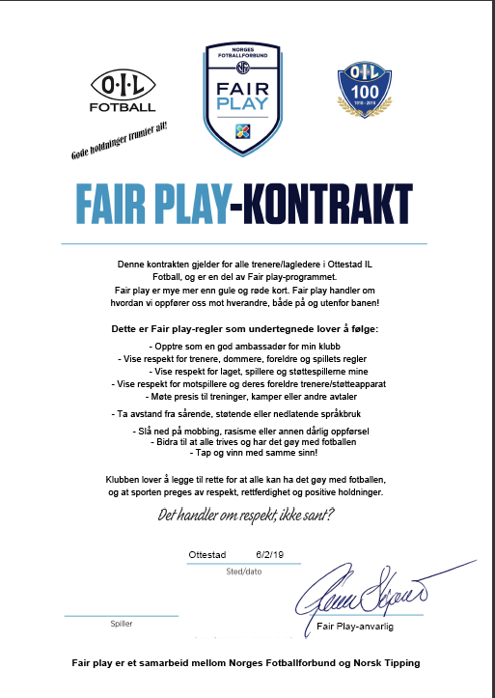
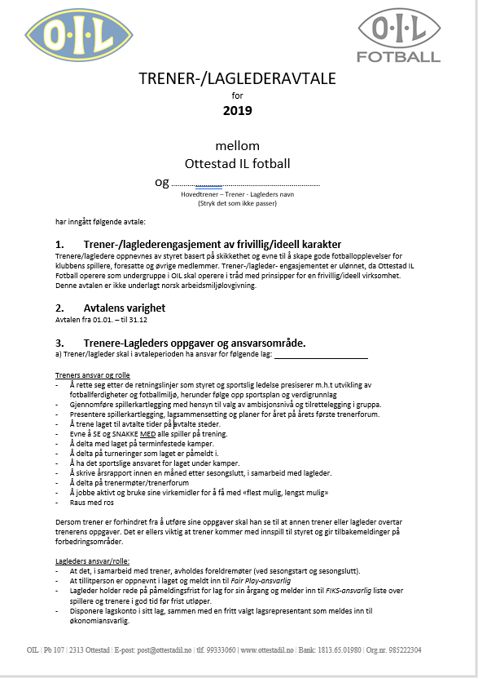
ALLE TRENERE/LAGLEDERE MÅ SIGNERE KONTRAKT OG FAIR PLAY-AVTALE
TRENER-/LAGLEDERAVTALE
Felles kontrakt for hovedtrener/trener/lagleder
    (strykes det som ikke passer)
Forventninger til roller beskrevet
Oppgaver og ansvarsområder beskrevet
Trener-/lagleder og klubbs forpliktelser og rettigheter.
FAIR PLAY-KONTRAKT for spillere og trener-/lagledere
Felles holdninger i hele klubben
Det handler om respekt for hverandre -internt i laget, på tvers i klubben, dommere, motstandere

Slide 16
ALLE SPLLERE FRA OG MED 15 ÅR MÅ SIGNERE KONTRAKT OG FAIR PLAY-AVTALE
KONTRAKT
Forventninger til roller beskrevet
Oppgaver og ansvarsområder beskrevet
Spiller og klubbs forpliktelser og rettigheter.
FAIR PLAY
Felles holdninger i hele klubben
Det handler om respekt for hverandre

Slide 17
Alle lag skal ha en tillitsperson
Lagleder/Trener skal påse at en tillitsperson velges blant spillerne av spillergruppen i januar-februar for inneværende sesong (gjelder oppad fra og med 15 år (tillitsperson skal ikke være den samme som kaptein på laget)
– og/eller; Tillitsperson velges i foreldregruppen for spillere (fra og med 6 år – til og med 14 år)
Tillitsperson vil ha som oppgave å være lagets overvåkingsorgan og kontaktperson med hensyn til «me too», trakassering, mobbing, rasisme, forskjellsbehandling og andre uønskede hendelser som berører enkeltpersoner eller skaper splid i laget. Ordningen skal gjøres kjent i foreldregruppen og valgt tillitsperson skal meldes til Fair Play-ansvarlig med kontaktdata for videre instruks.

Slide 18

Fair Play
Ottestad IL Fotball skal stille kampverter til alle hjemmekamper
Kampvert
En trener og en lagleder har som oftest hendene fulle i forbindelse med en kamp, og for å sikre en fin ramme rundt aktiviteten er «kampvert» et tiltak som har vist seg å være vellykket i andre klubber. Det er både viktig og hyggelig at hjemmelaget har en vert som tar imot gjester, og en «kampvert» har også en tydelig og respektert rolle under kampen.
Kampvertens oppgave er å bidra til en god ramme rundt kampen preget av Fair play. Kampverten har på gul kampvert-vest og har med seg foreldrevettkort.
Før kampen:
Sørge for at garderober, bane og mål er i orden.
Ønske velkommen begge lag og dommer.
Oppfordre til at tilskuere plasseres på motsatt side av lagene og står godt utenfor sidelinjen.
Bistå hjemmelagets trener i å organisere og avholde Fair play-møtet før kampstart
Ha kunnskap om hvor klubbens hjertestarter er og ha telefon for å ringe 113
Under kampen:
Støtte dommeren og påse at reaksjoner mot dommer er innen rimelighetens grenser.
Prate med dommer i pausen.
Oppfordre til gode og positive tilrop fra foreldre, og ta kontakt hvis det går over streken.
Påse at alle tilskuere oppholder seg to meter unna sidelinjen
Oppfordre til positivitet fra trenere/lagledere både mot spillere og dommer.
Etter kampen
Bistå i å organisere «Takk for kampen hilsen» som for eksempel Fair play-hilsen
Takker begge lag og dommer
Rydde rundt banen etter kampslutt
Lagleder er ansvarlig for å sette opp kampverter til hver hjemmekamp.

Slide 19
Jeg vil spille fotball for å satse på fotball og bli så god som mulig
EN FOTBALLKAMP PÅ FULL BANE TRENGER 11 SPILLERE
DERFOR MÅ VI LEGGE TIL RETTE FOR
«FLEST MULIG –LENGST MULIG
KLUBBEN OG LAGETS EVNE TIL Å GI ET GODT TILBUD TIL ALLE, BLIR TIL NÅR VI GJENNOMFØRE SPILLERKARTLEGGINGER
I ALLE LAG
BLANDT DE YNGRE ENDRER AMBISJONER SEG FRA ÅR TIL ÅR OG VI MÅ EVNE Å TILRETTELEGGE
FOR DETTE
X
Mennesker i en bestemt aldersgruppe kan ha samme interesser, liker å sosialisere med venner, men har forskjellige mål innenfor sine aktiviteter
X
X
X
X
X
X
Det må derfor en spillerkartlegging til og en fornuftig plan på differensiering om man skal lykkes i å gjøre fotball til noe gøy for alle.
X
X
X
X
X
X
X
X
X
X
Jeg spiller fotball på grunn av det sosiale miljøet og det å være en del av en spillergruppe
X
X
X
Jeg vil spille fotball for å holde meg i form og være i aktivitet
X
Sett et kryss inne i trekanten som viser hva som er den eller de viktigste sidene FOR DEG ved å spille fotball i Ottestad
Det er ikke mulig å sette krysset «feil» da det viktigste er å sette krysset der DU mener er den mest riktige plassering for egen del.
Årlig Spillerkartlegging

Slide 20

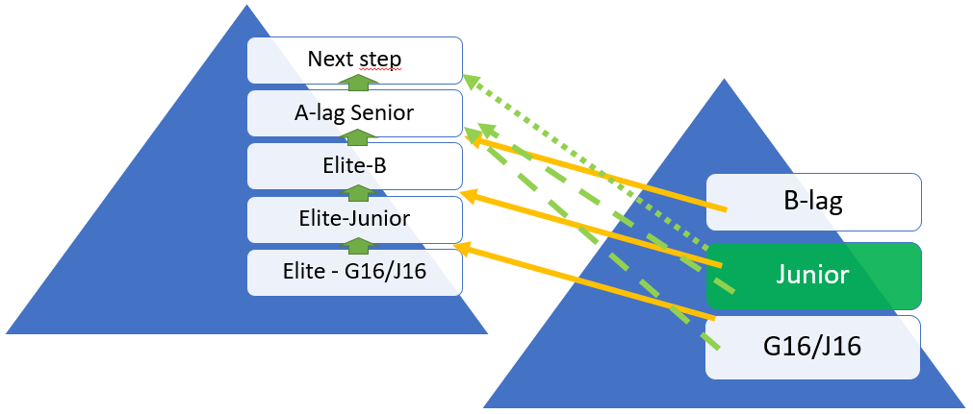
På jakt etter talentet ?
Spillerne som vi oppfatter som talentfulle i ung alder, ender sjelden opp som profesjonelle spillere. Utvikling av spillerne, godt hjulpet av en trener som vil bidra, må være i fokus. Vi må i mindre grad være opptatt av seleksjonsprosessen. Utviklingen må være sentrert rundt spilleren, ikke resultatene til treneren.
ALLE OIL-GRUPPER KOM I 2014 FREM TIL FØLGENDE
I alle våre aktiviteter skal vi legge størst vekt på tre grunnleggende faktorer for å nå våre mål:
All vår tilnærmelse til barneidretten skal være mestringsorientert – ikke resultatfokusert.
2. Alle våre trenere skal ha realkompetanse for det alderstrinn og den aktivitet de leder.
3. Våre tilbud skal være inkluderende, motiverende og miljøskapende.
Stig Arve Sæther,
Universitetslektor i idrettsvitenskap ved NTNU
Forfatter av ; De Norske Fotballtalentene
– hvem lykkes og hvorfor?
– Av de 31 000 guttene jeg fulgte i forskningsprosjektet, var det 19 personer som endte med å spille i Tippeligaen i juli 2015. Altså er det få forunt å ende opp som profesjonell fotballspiller. - Spillerutvikling blir ofte utfordrende fordi man tar utgangspunkt i å finne og utvikle de 19 spillerne innenfor et årskull med gutter. Det er åpenbart at fotballen må klare både å utvikle de 19 spillerne (eller forhåpentligvis noen flere), og samtidig gi de andre barna og ungdommene som ønsker det, en mulighet til å drive på med den idretten de synes er morsomst.
Stig Arve Sæther,
  Mange veier – aldri for sent
– Sannsynligvis avskriver vi veldig mange utøvere på tynt grunnlag fordi vi legger for mye vekt på tidlige prestasjoner og resultater
Stig Arve Sæther,
Notes:
Talentene vil komme frem i lyset om vi forvalter «alle» med mål om trivsel + mestring = ferdigheter Se alle – gi alle muligheter – klok differensiering.

Slide 21




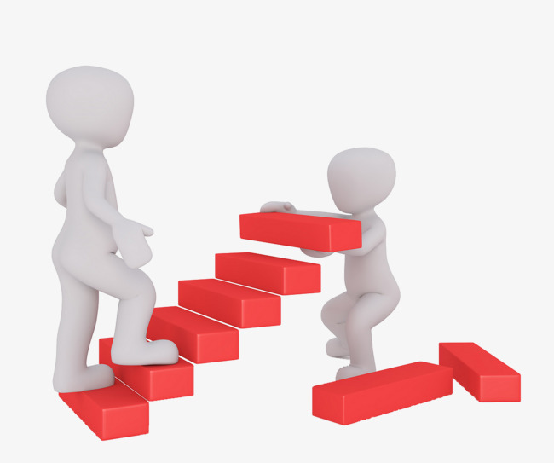
Ottestad IL Fotball
Divisjonsplasseringens betydning for klubben – Damer og Herrer
A-lagene bør ses på som det «neste målet» for våre spillere
2. div
2. div
A-lagene har rollen som god utviklingsarena
Sponsor- og medieinteresse
Rekruttering er tregere
Andre klubber velges
Sponsorflukt
Veien blir til mens du går
Tidlig spillerflukt
Forenkler rekruttering
Attraktiv «å være en del av»
Attraktivt å spille for
Attraktivt å være trener i
Attraktiv for kompetanseressurser
Attraktiv for media
Attraktiv for sponsorer
Attraktiv for «støtteordninger»
Utviklingstrapp klar
Minimal spillerflukt
6. div
6. div
6. div
Flere unggutter og jenter må få «sjansen»

Slide 22
Styringsutfordringer (i arbeid);
Organisasjons/styringsmodell;
Komplisert med to styrer/systemer (beslutninger, pengestrømmer, kontroll, filosofi, inntekstgrunnlaget/virksomhetsområde m m)
Tilpasses klubbens forutsetninger/kontekst, utnytte lokale/regionale fortrinn, klubbenes kapabiliteter
Fokus mot kjerneområde (sport) eller utvide
Kontinuitet versus dynamikk
Profesjonalisering organisasjon;
formalisere rutiner i administrasjonen, pre-definering av roller, faste systemer (økonomi i sær),
arbeidende versus strategisk styre
gjøre organisasjonen mindre avhengig av enkeltpersoner
bruk av frivillige versus profesjonalisering
Strategiprosesser
gjøre organisasjonen ”tydeligere” og mer forutsigbar for omgivelsene
intern bevisstgjøring
utvikle klubbens ”profil”
forankre klubben i regionen (ved bred prosess)
Muligheten for langsiktig organisasjonsarbeid ”rammes” av ad-hock hendelser

Slide 23
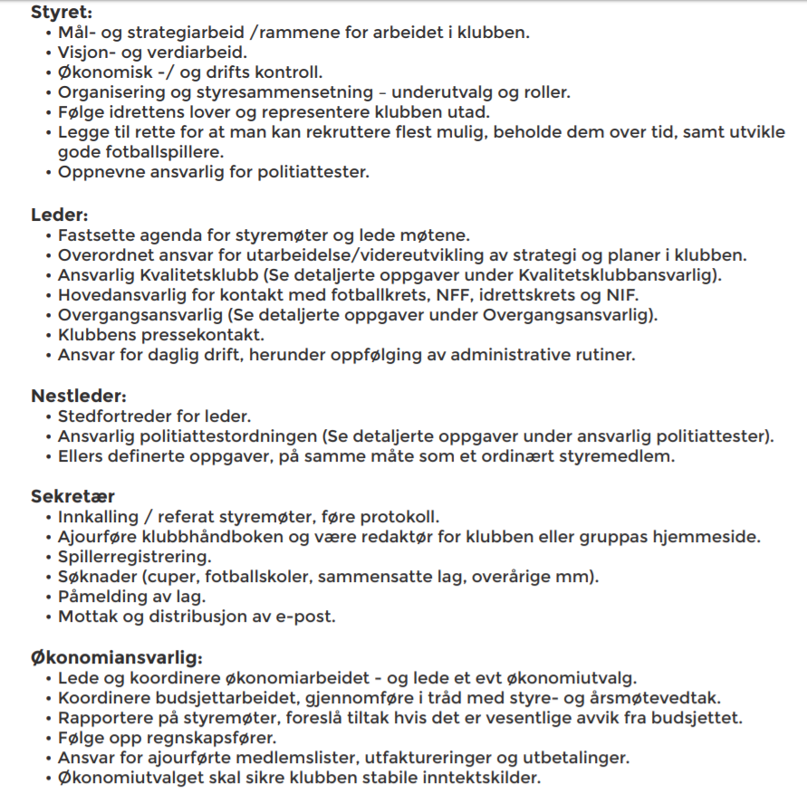
2019
Styret og de viktige roller

Slide 24
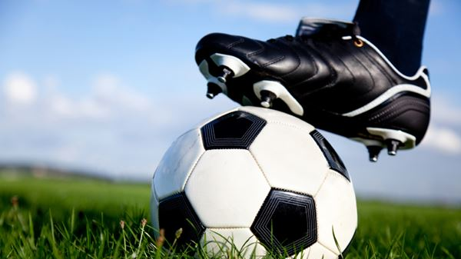
KVALITET I ETT OG ALT

